Slide 1
CLAREZA PARA QUEM CUIDA
Seu trabalho em números.
Seu repasse com mais clareza.
PREVER
CONFERIR
PLANEJAR
Repasse MED
Acompanhe a produção ambulatorial, entenda a previsão
e identifique o que merece atenção.
APRESENTAÇÃO DO MVP • VALIDAÇÃO COM MÉDICOS
REPASSE MED / Demonstração com dados fictícios · Out/2026
01
Notes:
Apresentar como demonstração funcional com dados fictícios. Não há conexão com o MV nem cálculo oficial de pagamento. Duração sugerida: 8–12 minutos nos slides 1–12. Slides seguintes são apêndices para discussão comercial e de implantação.

Slide 2
O VALOR PARA O MÉDICO
Mais clareza em três momentos do mês.
Uma visão pessoal da produção, dos valores previstos e dos pontos de atenção.
01 / PLANEJAMENTO
02 / TRANSPARÊNCIA
03 / FOCO
Antes de receber
Ao conferir
Ao agir
Veja a previsão da competência e acompanhe sua meta.
Entenda a composição por convênio, regra e atendimento.
Identifique glosas e consultas sem regra para discutir com o hospital.
Benefícios esperados: menos conferência dispersa e mais previsibilidade. Serão medidos no piloto.
REPASSE MED / Demonstração com dados fictícios · Out/2026
02
Notes:
Não prometer aumento de renda, recuperação automática de glosas ou economia de tempo já comprovada. O valor do produto é tornar a composição visível e orientar a conferência.

Slide 3
COMO FUNCIONA
Da entrada à conferência, em seis passos.
No dia a dia, o médico acompanha os números; o hospital confirma os dados e as regras.
1
Entre na conta
2
Complete seu perfil
3
Receba os dados
E-mail e senha. Na demo local, o botão Entrar abre dados fictícios.
CRM e código de prestador. Vínculo com o hospital ainda será validado.
Hoje: seed ou importação CSV/XLSX. Integração MV: etapa futura.
4
Confira as regras
5
Escolha a competência
6
Investigue os detalhes
Valor fixo ou percentual, vigência e dedução por convênio.
Veja a previsão, o que já foi pago e a evolução da meta.
Filtre atendimentos e confira glosas ou valores sem regra.
REPASSE MED / Demonstração com dados fictícios · Out/2026
03
Notes:
No piloto, a configuração contratual deve ser conferida com o financeiro do hospital. Não apresentar o CRM digitado como vínculo de identidade já verificado. Login real Supabase implementado, mas a validação do stack completo está pendente.

Slide 4
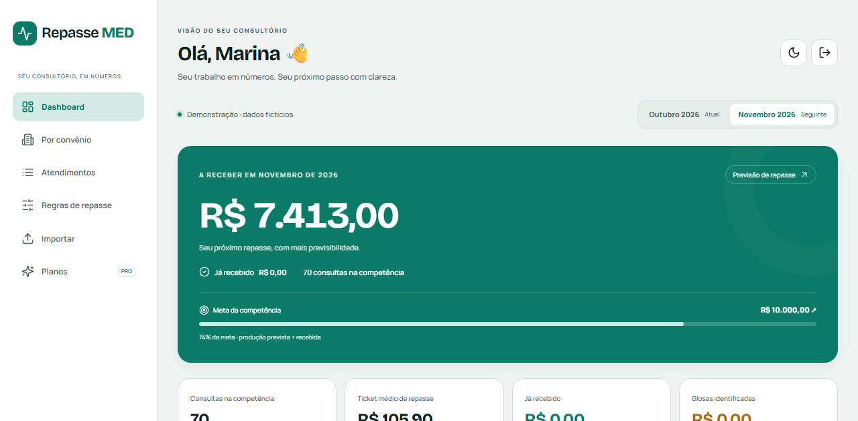
PAINEL PRINCIPAL
O essencial aparece primeiro.
Captura real do MVP · novembro de 2026 · dados fictícios.
01 A receber
Previsão líquida ainda não paga na competência.
02 Meta e indicadores
Produção, ticket médio e valores recebidos.
03 Alertas acionáveis
Consultas sem regra e glosas para conferir.
REPASSE MED / Demonstração com dados fictícios · Out/2026
04
Notes:
A captura mostra R$ 7.413,00 de previsão em novembro. São números fictícios, sem significado contratual. Se usar a demo ao vivo, mudanças de regras/importação podem alterar os valores.

Slide 5
LEIA OS NÚMEROS CORRETAMENTE
“A receber” é uma previsão.
O valor ajuda a planejar; a conferência oficial continua com o hospital.
PREVISÃO
REALIZADO FINANCEIRO
MÊS DE REFERÊNCIA
A receber
Já recebido
Competência
Soma líquida dos atendimentos ainda não pagos. Inclui agendados.
Soma dos atendimentos com status pago. Aparece separada da previsão.
Na importação atual, corresponde ao mês do atendimento. O hospital validará o critério definitivo.
Atendimento agendado pode não acontecer. Uma consulta sem regra fica fora da soma e gera alerta.
REPASSE MED / Demonstração com dados fictícios · Out/2026
05
Notes:
A barra de meta usa previsto + pago. Glosa parcial mantém o saldo líquido na previsão; essa semântica depende da validação do hospital. Não prometer data de depósito nem valor garantido.

Slide 6
POR CONVÊNIO E ATENDIMENTO
Entenda de onde vem cada valor.
A visão consolidada dá contexto. O detalhe permite conferir a composição.
VISÃO CONSOLIDADA
CONFERÊNCIA PONTUAL
Por convênio
Por atendimento
Quantidade de consultas, valor de referência, honorário, subtotal e ticket médio.
Código, data, convênio, status, origem do dado e regra utilizada. Filtros por convênio, status e dia.
Se houver dedução, glosa ou mudança de regra, o subtotal considera cada atendimento individualmente.
REPASSE MED / Demonstração com dados fictícios · Out/2026
06
Notes:
Mostre a navegação Por convênio e depois Atendimentos. Abra o detalhe de uma consulta. Não há nome/CPF do paciente: o identificador de conferência é o código do atendimento.

Slide 7
EXEMPLO DIDÁTICO
Como o repasse é calculado.
Dois modelos de regra: valor fixo em reais ou percentual sobre o valor da consulta.
CONSULTA DE R$ 200,00 × HONORÁRIO DE 60%
Regra fixa
Substitui o percentual por um honorário em reais.
R$ 120,00
Vigência
− dedução de 10% → R$ 108,00
− glosa parcial de 50% → R$ 54,00 líquidos
A regra deve estar válida na data do atendimento.
REPASSE MED / Demonstração com dados fictícios · Out/2026
07
Notes:
Exemplo hipotético, sem relação com contrato real. Dedução é aplicada antes da glosa; arredondamento por atendimento em centavos. Glosa integral resulta em zero. Sem regra resulta em valor pendente, não em repasse confirmado de zero. O cálculo está centralizado em SQL.

Slide 8
CICLO DE RECEBIMENTO
Status ajudam a orientar a conferência.
O gráfico mostra quantidades por etapa; a legenda também informa valores líquidos.
Agendado
Realizado
A faturar
Consulta prevista. Ainda pode mudar.
Consulta registrada como realizada.
Pendente de faturamento.
Faturado
Glosado
Pago
Faturamento registrado.
Glosa total ou parcial para conferir.
Repasse marcado como recebido.
REPASSE MED / Demonstração com dados fictícios · Out/2026
08
Notes:
Os status atuais vêm dos dados importados ou fictícios. A fonte de cada status e sua atualização automática serão mapeadas com o hospital na integração. Não sugerir que o MVP já confirma liquidação bancária.

Slide 9
ENTRADA DE DADOS E CUIDADO COM A INFORMAÇÃO
Importe apenas o necessário.
O MVP já aceita CSV/XLSX; a sincronização automática com o MV ainda não foi implementada.
DISPONÍVEL NO MVP
DADOS MÍNIMOS
Fluxo de importação
Campos financeiros
Escolher arquivo → mapear colunas → validar → importar → conferir a previsão recalculada.
Código de atendimento, convênio, data, status e valor opcional da consulta. Sem nome ou CPF de paciente.
Até 1.000 linhas por arquivo. O acesso deve ser individual; permissões e operação real exigem validação.
REPASSE MED / Demonstração com dados fictícios · Out/2026
09
Notes:
Arquivos originais são lidos no navegador; somente campos permitidos são enviados. Cabeçalhos com indicação de dados pessoais são rejeitados. Isso não equivale a certificação LGPD. O código de atendimento ainda requer proteção e governança. RLS foi testado no PostgreSQL; Auth nativo e operação hospedada continuam pendentes.

Slide 10
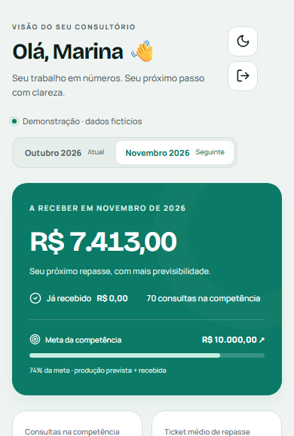
NO CELULAR OU NO COMPUTADOR
Uma experiência para a rotina do médico.
Interface responsiva, com navegação adaptada ao tamanho da tela.
Celular
Resumo financeiro e navegação inferior
para consultar em poucos toques.
Computador
Mais espaço para comparar convênios
e investigar os atendimentos.
REPASSE MED / Demonstração com dados fictícios · Out/2026
10
Notes:
PWA com manifest e service worker implementados. Instalação depende de HTTPS/localhost e navegador compatível e ainda não foi validada em dispositivo físico. Sem conexão, a aplicação exige reconectar para consultar dados; não prometer consulta financeira offline.

Slide 11
PROPOSTA DE PLANOS · SUJEITA À VALIDAÇÃO
Começar simples. Evoluir com a necessidade.
Preços sugeridos para lançamento. No MVP, todos os recursos estão liberados e não há cobrança.
PARA CONHECER
PARA ACOMPANHAR A ROTINA
Free · R$ 0
Pro · R$ 49,90/mês
Proposta: 1 convênio, competência atual e visão básica da produção.
Proposta por médico: múltiplos convênios, competências disponíveis, metas, regras e importação.
A separação de recursos, limites, atendimento e cobrança ainda será implementada e aprovada.
REPASSE MED / Demonstração com dados fictícios · Out/2026
11
Notes:
R$ 49,90 é hipótese comercial nossa, não preço aprovado ou ativo na aplicação. Não alterar a tela atual nem afirmar contratação disponível. Integração hospitalar não está incluída automaticamente no plano individual: depende de acordo institucional e validação técnica. Histórico só existirá para períodos com dados carregados; exportação não é prometida.

Slide 12
CONVITE AO PILOTO
Vamos validar com quem vai usar.
Proposta: grupo inicial de 5 a 10 médicos, com acompanhamento por 30 dias.
ETAPA 1
ETAPA 2
ETAPA 3
Demonstração
Validação controlada
Decisão conjunta
Primeiro encontro com dados fictícios e roteiro guiado.
Dados reais somente após aprovação do hospital, autenticação validada e regras conferidas.
Medir clareza, divergências, tempo de conferência e interesse no plano Pro.
Pergunta central: “Você entende melhor quanto está previsto e o que precisa conferir?”
REPASSE MED / Demonstração com dados fictícios · Out/2026
12
Notes:
Trinta dias gratuitos são uma proposta de piloto a aprovar, sem compromisso de implantação em data fixa. Os 30 dias de uso real só começam após os requisitos de segurança e conciliação estarem atendidos. Não anunciar integrações ou descontos garantidos.

Slide 13
APÊNDICE · SITUAÇÃO DA ENTREGA
Pronto para mostrar. Validações antes de operar.
Use este apêndice na discussão com gestão, TI e responsáveis pelo piloto.
MVP FUNCIONAL COM DADOS FICTÍCIOS
CONDIÇÕES PARA OPERAÇÃO
Demonstrável hoje
Antes dos dados reais
Dashboard em duas competências; filtros; regras; metas; importação; cálculo SQL; interface móvel e desktop.
Validar Auth/Supabase, homologar regras e competência, autorizar tratamento de dados, implantar e conciliar.
Registro da entrega: build aprovado · 9 testes SQL/RLS · 4 testes de navegador · sem acesso ao Oracle.
REPASSE MED / Demonstração com dados fictícios · Out/2026
13
Notes:
Base: docs/VALIDACAO.md, resultado de 16/10/2026. Não afirmar certificação de segurança, garantia de exatidão hospitalar ou validação em dispositivo físico. Conector MV ausente. Não há fechamento contábil/snapshot histórico; alterações de regras recalculam a previsão.

Slide 14
APÊNDICE · MODELO INSTITUCIONAL SUGERIDO
O hospital pode viabilizar o acesso dos médicos.
Uma proposta comercial inicial, condicionada à descoberta técnica e ao escopo contratual.
LICENÇA INSTITUCIONAL · PROPOSTA
Definir antes de contratar
R$ 1.490/mês
• Fonte e escopo dos dados
• Trabalho de integração MV
• Suporte e disponibilidade
• Custos de operação e limites
Referência para até 50 médicos em uma instituição.
Implantação inicial sugerida: R$ 4.900.
REPASSE MED / Demonstração com dados fictícios · Out/2026
14
Notes:
Estes valores são hipóteses para negociação e não tabela de mercado, orçamento fechado ou valuation. Licença institucional e permissões administrativas ainda não foram implementadas. Não somar automaticamente a mensalidade institucional à individual: escolher quem contrata e evitar cobrança dupla. Integrações customizadas, rede hospitalar, migração, SLA e esforço fora do escopo devem ser estimados após a Fase 0.

Slide 15
APÊNDICE · HIPÓTESE COMERCIAL
O que validar antes de fixar os preços.
Preço precisa cobrir operação e suporte e fazer sentido para o médico e para o hospital.
VALIDAÇÃO COM MÉDICOS
VIABILIDADE
CENÁRIO, NÃO PROJEÇÃO
Disposição a pagar
Custo de servir
Receita ilustrativa
Apresentar R$ 49,90 e perguntar se o valor é compatível com a utilidade percebida.
Estimar hospedagem, suporte, aquisição, tributos e manutenção de integrações.
100 assinantes Pro × R$ 49,90 = R$ 4.990/mês de receita bruta.
Não é lucro ou previsão de vendas. Não há estimativa defensável de valor de venda do software nesta fase.
REPASSE MED / Demonstração com dados fictícios · Out/2026
15
Notes:
Não equiparar o produto a um ERP, prontuário ou sistema de clínica completo. A consulta pública ao iClinic confirma oferta adjacente de gestão/repasse, mas não valida nosso preço. Para avaliar venda integral do software, levantar propriedade intelectual, receita recorrente, contratos, custos, passivos e esforço restante; não inventar um valuation.

Slide 16
APÊNDICE · REFERÊNCIAS E PREMISSAS
Material de apoio à apresentação.
Base da demonstração, limites conhecidos e contexto comercial consultado.
Produto e demonstração
Plano do projeto e regras do MVP
Registro de validação: 16/10/2026
Capturas reais: outubro/novembro de 2026 (fictícios)
Referência externa de oferta adjacente
iClinic · Gestão financeira e repasse para profissionais
https://site.iclinic.com.br/funcionalidades/gestao-financeira/
REPASSE MED / Demonstração com dados fictícios · Out/2026
16
Notes:
Consulta web realizada nesta preparação, em 16/10/2026. Referência de categoria, não comparativo equivalente nem recomendação de concorrente. Valores de Repasse MED são sugestões próprias ainda não aprovadas. Documentos locais: docs/PLANO.md, docs/REGRAS.md, docs/VALIDACAO.md, docs/FASE-3.md e docs/apresentacao/GUIA-APRESENTADOR.md.

